Slide 1
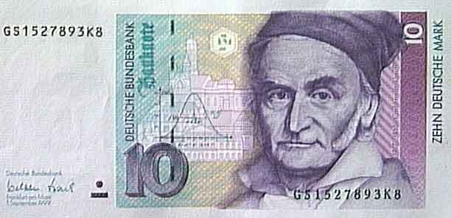
Normalna (Gaussova) raspodjela
Premda postoje mnoge druge raspodjele, normalna raspodjela objašnjava najveći broj statističkih opažanja.
Dva primjera:
Raspodjela visina odraslih ljudi
Rezultati mjerenja fizikalnih veličina
http://www.kleinbottle.com/gauss.htm

Slide 2
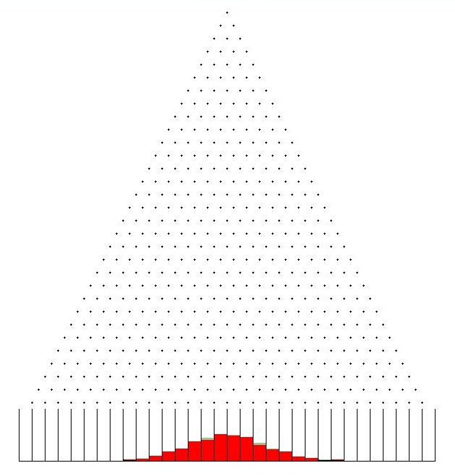
Raspodjela pogrešaka mjerenja:
mnoštvo sitnih pogrešaka utječe na rezultat.
Svaka pogreška= čavlić u Galtonovoj dasci
konačna pogreška = zbroj svih tih utjecaja
Ako sitnih pogrešaka ima jako mnogo, Gaussova krivulja dobro opisuje raspodjelu.

Slide 3
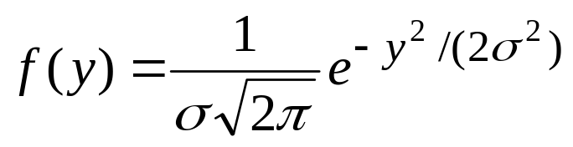
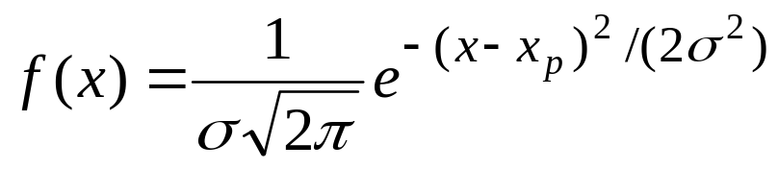
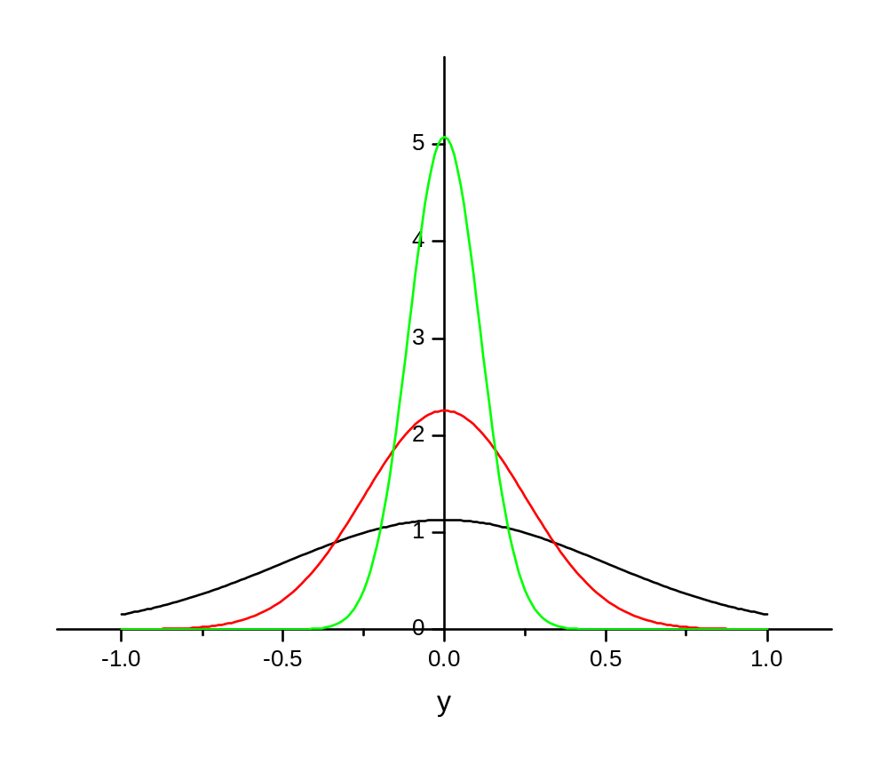

Slide 4
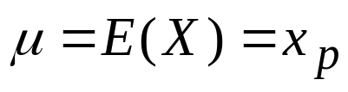
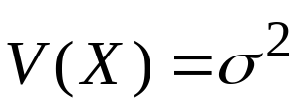

Slide 5
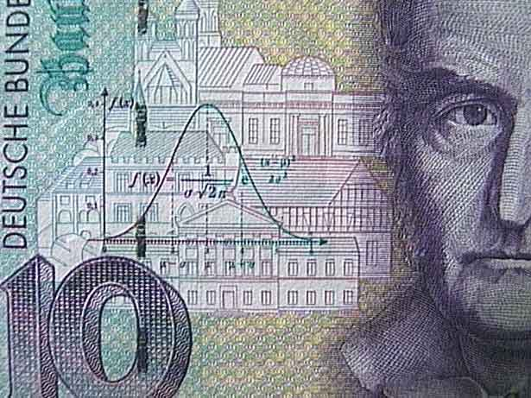
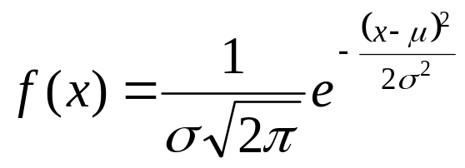
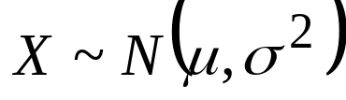

Slide 6
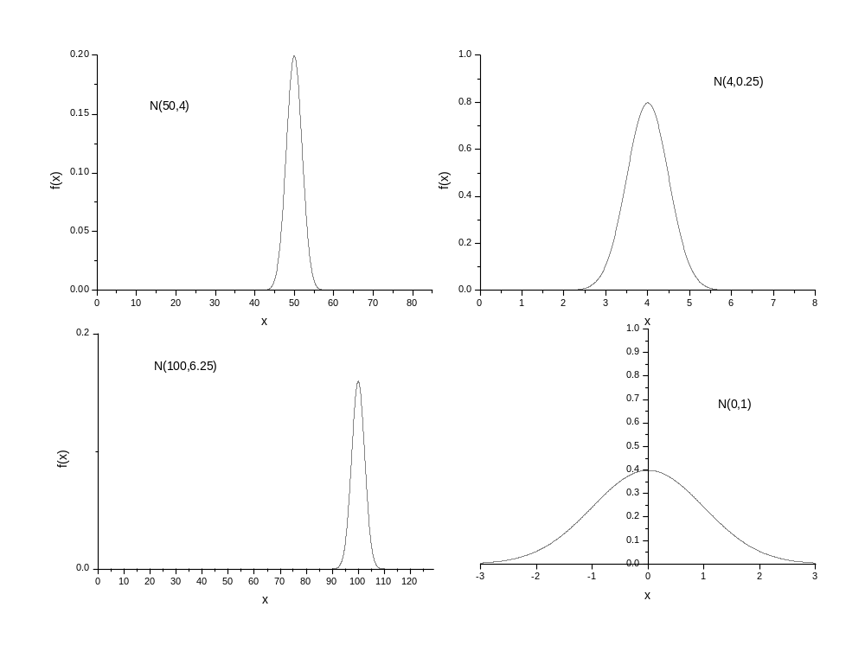

Slide 7

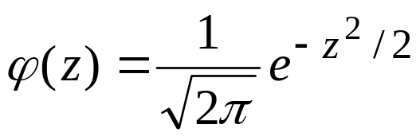
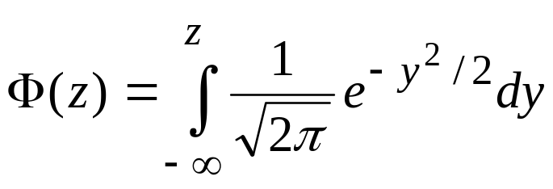
Standardna normalna raspodjela

Slide 8
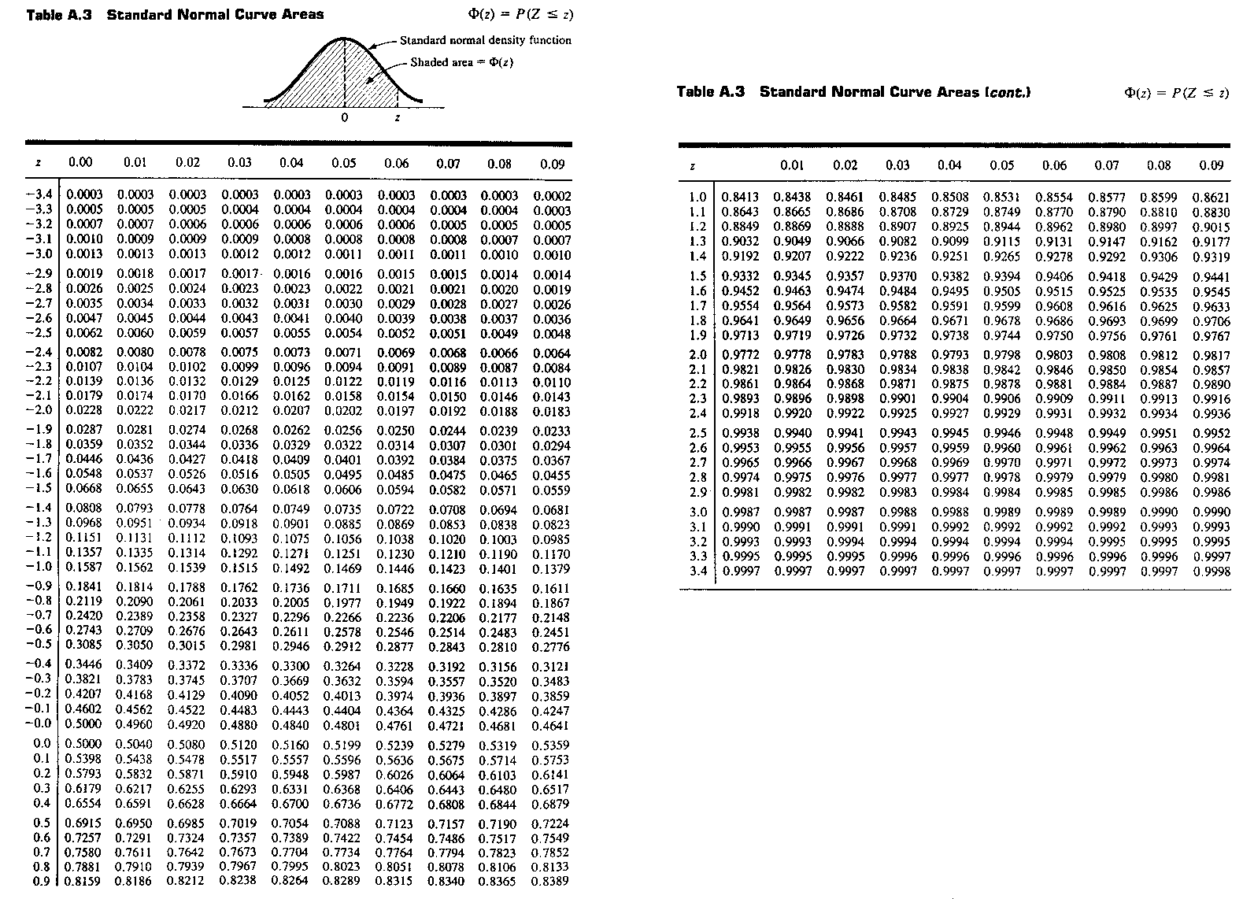

Slide 9
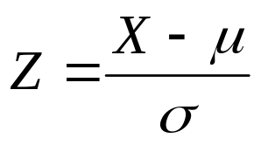
Standardiziranje općenite normalne raspodjele
uvodimo slučajnu varijablu

